Slide 1
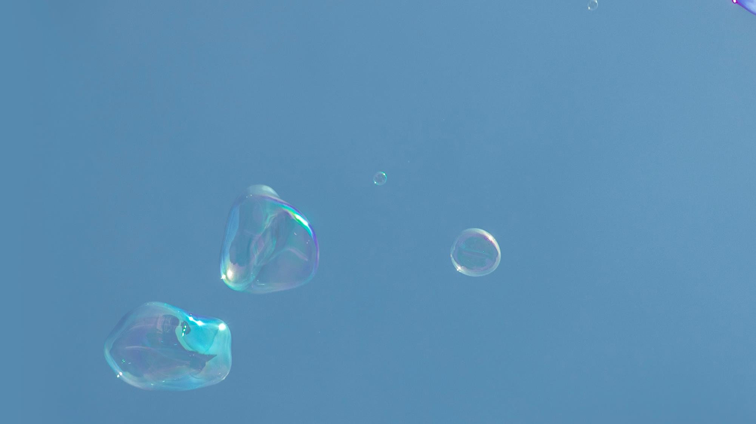
알약 이미지 인식
이상현, 이상혁, 한승훈, 이재영
ⓒSaebyeol Yu. Saebyeol’s PowerPoint

Slide 2

Part 1
Color extract
Get color
개요
결론 도출
Json file extract data
Image preprocess
Shape training
Get model
label insert
Json file image(png) file
Label process
Image insert
MYSQL
Image file collecting
Craft module string splitting
text training
Get model
Image preprocess

Slide 3
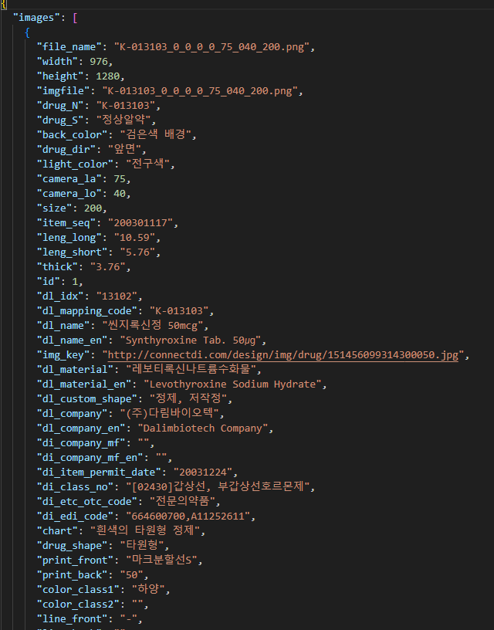
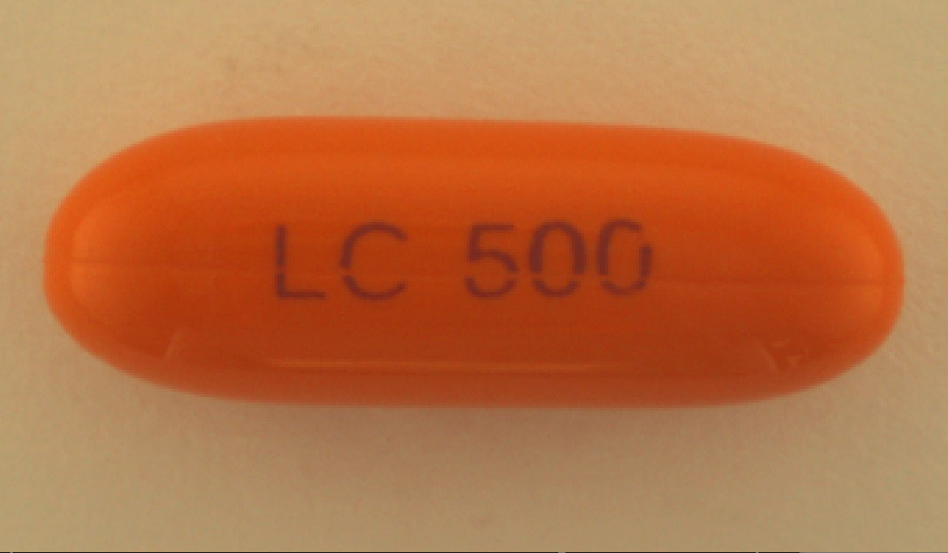
Part 2
담당: 이상혁, 이상현
Database
원하는 KEY 값을 추출 DB에 삽입
By json2sql.py
검색에 사용할 알약 정보 테이블 생성 (중복 X)
Json file
Key : file_name drug_N dl_mapping_code dl_name img_key dl_company drug_shape
Color_class1 color_class2 print_front print_back . .
Key :drug_mapping_code dl_name img_key drug_shape color_class1 color_class2 print_front print_back . .
단, 일부 중요한 정보가 누락된 라벨은 삭제
Table
label_data
image_data
pill_data
이미지와 file name DB에 삽입
By get_new_image.py
Image file
Key : file_name foreign_key : file_name image(medium blob type)

Slide 4
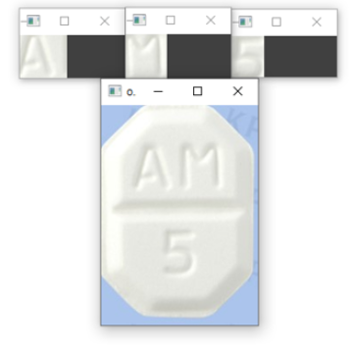
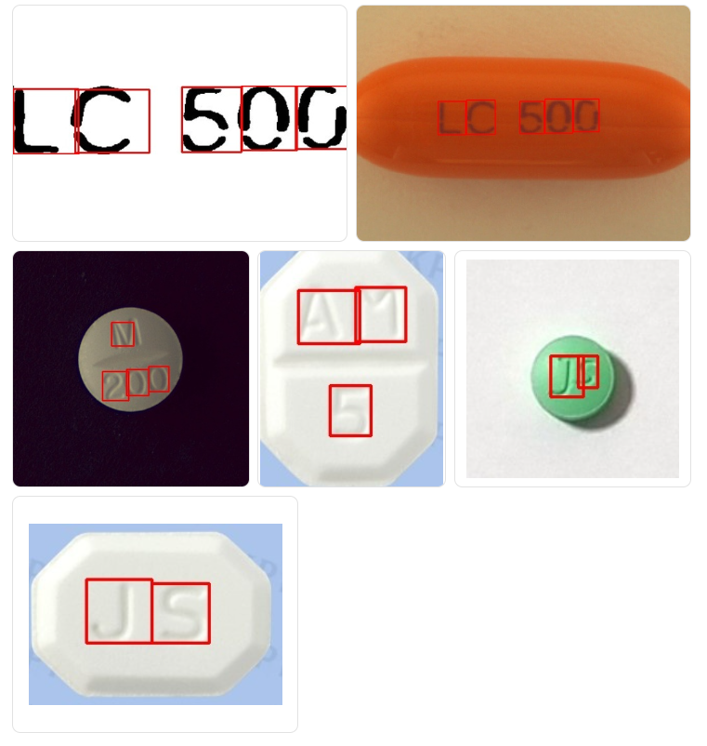
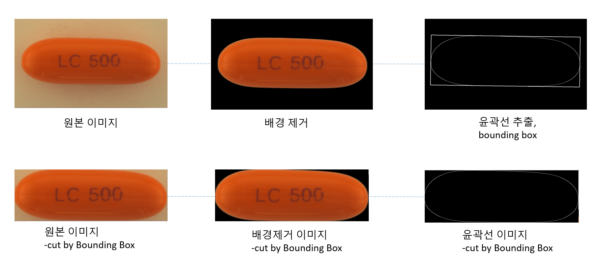
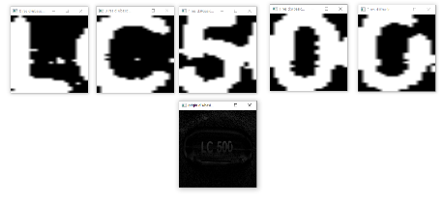
Part 3
문자 단위 텍스트 bounding 검출 (예시)
IMAGE PREPROCESS
검출된 bounding들을 crop하여 모두 반환
1. 배경제거(rembg 사용) 2. 흑백 이미지 전환 (cv2.cvtColor) 3. Gaussianblur 적용(cv2. GaussianBlur) filter : (9,9), sigmaX = 0 4. threshold 를 통한 이미지 이진화 5. 이진화된 이미지를 토대로 윤곽선 이미지 생성 (cv2. get_edged) 6. 컨투어 검출(cv2.findContours), 이미지 가장 외곽(cv2.RETR_EXTERNAL) 7. 해당 컨투어를 토대로 바운딩 박스 생성 8. 바운딩 박스 좌표로 이미지 자르기 9. 윤곽선 이미지, 배경이 제거되어 잘린 알약 이미지 사용
- Text의 bounding 검출 방법
Craft-pytorch라는 pre-trained model 적용
Input으로 주어진 cv2형식의 image에서 텍스트 영역을 검출한 뒤
Bounding box 적용하여 반환함.
본 프로젝트에서는 문자(character) 단위로 텍스트 영역을 검출하였음.
담당 : 이상혁, 한승훈
담당 : 이재영

Slide 5
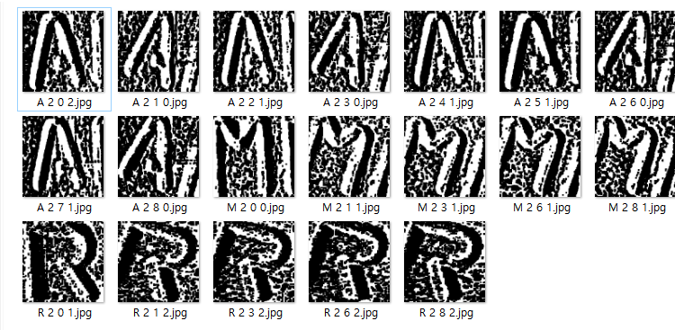
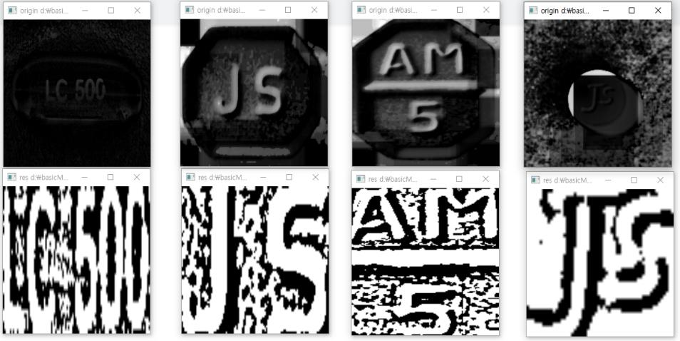
Part 3
IMAGE PREPROCESS
6. 까지 적용된, 문자 학습 데이터 최종 전처리 결과물
5. Adaptive threshold 적용 전후 이미지 (예시)
- Text-recogition에 사용된 이미지 전처리 기법
0. Craft-model로 검출한 bounding으로 이미지를 crop하여 가져옴
1. Gray scale 적용 (흑백 전환)
2. Gaussain blur 처리 (cv2. GaussianBlur)
filter : (5,5), sigmaX=0
3. Histogram equalization 적용 (대비 증가 효과)
4. cv2.blackhat 적용 (어두운 부분을 강조시키는 효과)
filter : (51,51)
5. Adaptive threshold 적용 (고정값 threshold보다 비교적 균일한 이진화)
block size : (9,9), C값 : -1.5 (계산된 threshold에서 차감할 상수 값)
6. cv2.closing 적용 (이미지의 noise 제거 효과)
filter : (5,5)
담당 : 이재영

Slide 6
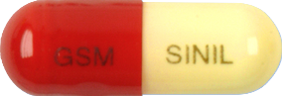
Part 4
담당 : 이상현
EXTRACT COLOR
목표
Pillow 모듈을 이용해 전처리된 알약 이미지(배경제거 이미지)
에서 알약의 색상을 추출해낸다.
왼쪽 색상 1순위 : 빨강
2순위: 자주
3순위: 주황
4순위: 갈색
오른쪽 색상 1순위 : 노랑
2순위: 하양
3순위: 노랑
4순위: 분홍

Slide 7
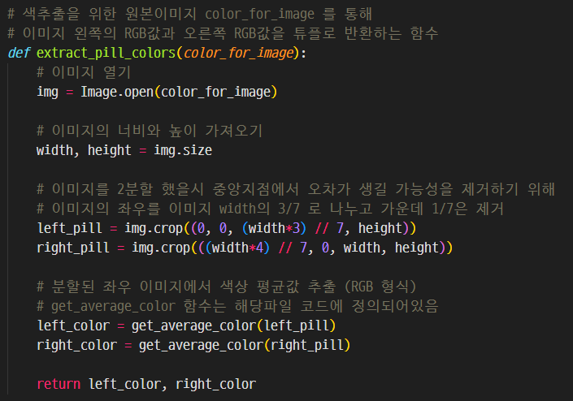
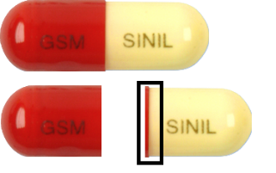
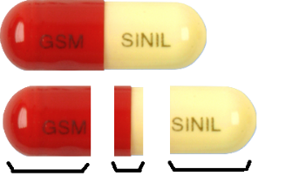
Part 4
EXTRACT COLOR
이미지 좌우로 분할하기
이미지를 width의 1/2 을 기준으로 나누면 중앙 지점에서
오차가 생길 수 있어 3/7 지점을 기준으로 나누었다.
이미지를 정확하게 반으로 나누었을 때
왼쪽과 오른쪽 색상이 섞여 들어가 색상
추출에 오차가 발생 할 수 있다.
이미지를 3분할 하여 좌, 우의 이미지만을
색상추출에 사용하였다.

Slide 8
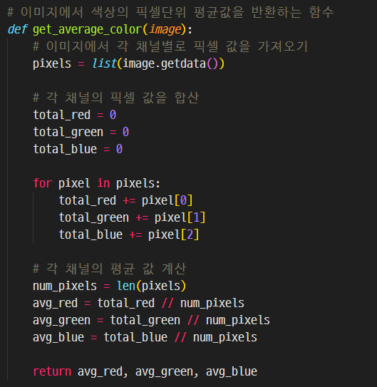
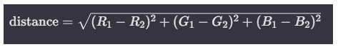
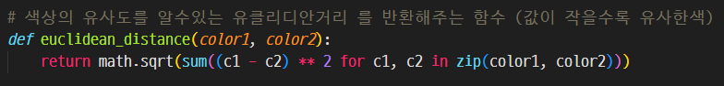
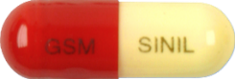
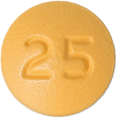
Part 4
EXTRACT COLOR
이미지에서 색상 값 계산
이후 두 색상 간의 거리를 나타내는 ‘유클리디안 거리’를 통해
색상의 유사도를 계산한다. (값이 작을수록 유사한 색상)
좌 우 이미지의 유클리디안거리 값이 50 이하일 경우
알약은 한가지 색을 갖는다.
유클리드거리 : 197.6 (두 가지색)
유클리드거리 : 26.5 (한 가지색)
픽셀의 RGB 값의 평균을 구해 색을 추출

Slide 9
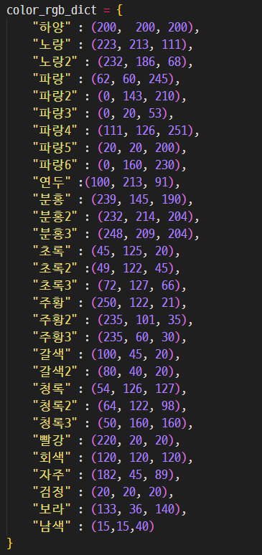
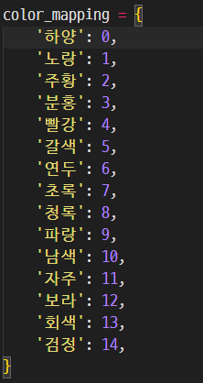
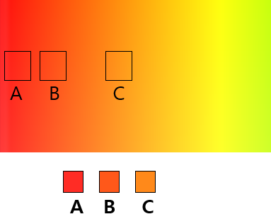
Part 4
EXTRACT COLOR
RGB 값으로 알약이 무슨 색인지 추출
하양, 노랑, 주황, 분홍, 빨강, 갈색, 연두, 초록,
청록, 파랑, 남색, 자주 , 보라, 회색, 검정
위 색상들 중에 이미지의 색이 무엇인지 알기 위해
유클리디안거리 값을 통해 가장 유사한 색을 계산한다.
유클리디안 거리 값 상으로는 A와B가 유사한 색이지만
사람의 인식으로는 A는 빨강, B와 C를 주황이라고 인식하기 때문에 같은 색상을 여러 RGB값으로 데이터화 하였다.

Slide 10
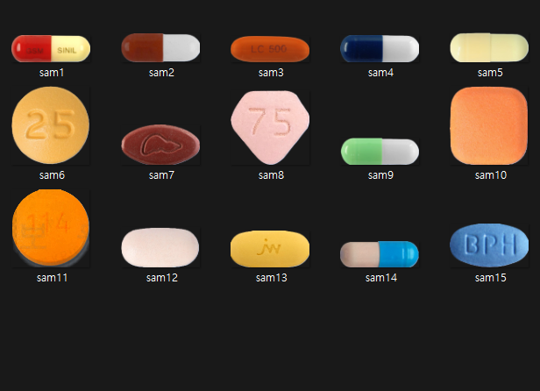
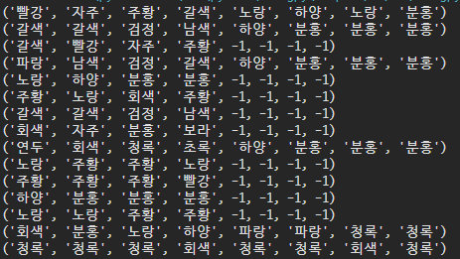
Part 4
EXTRACT COLOR
결과 예시
왼쪽 이미지 부터 유사한 순으로 네가지 색상과
오른쪽 이미지의 유사한 순 네가지 색상이 return 된다
한가지색 일 경우 4가지색상만 return 하고 나머지는 -1을 return한다

Slide 11
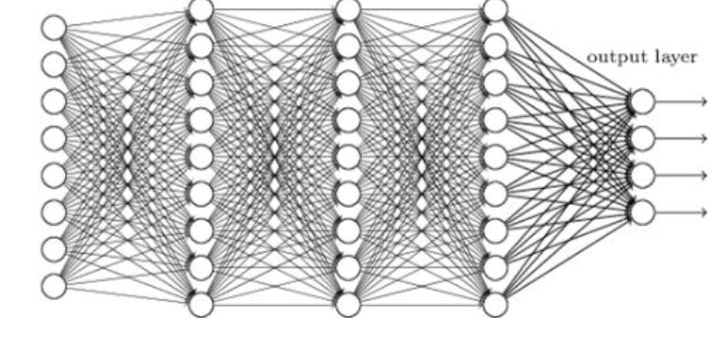
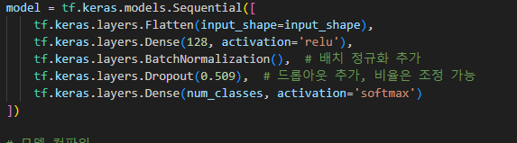
Part 5
dense layer - activation : Relu with 128 neurons
담당: 이상혁, 한승훈
Shape training
Dropout layer 0.5
Input layer -Flatten(convert to 1 array) with 615,040 node
Batch Normalization 정규화

Slide 12
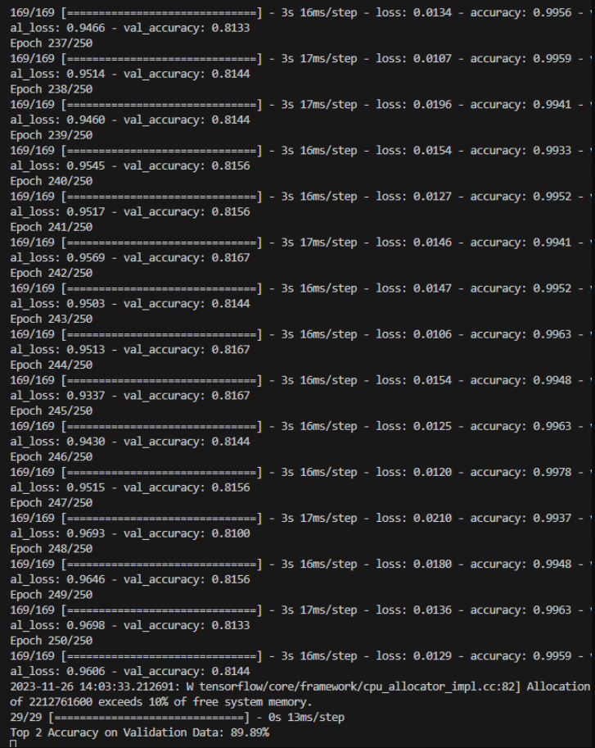
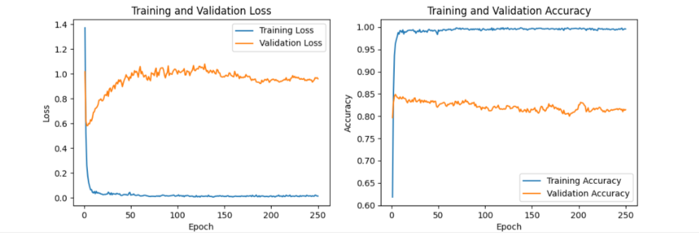
Part 5
Shape training
Top 2 accuracy : 89.89%

Slide 13
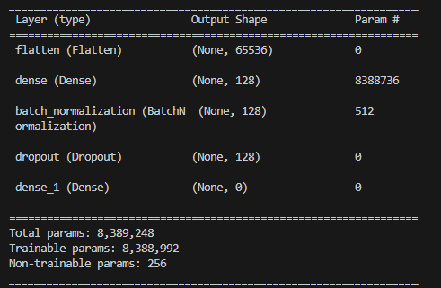
Part 6
담당:이재영, 이상혁
Text training
시도 1
시도 2
전체 텍스트의 각 문자별로 바운딩 박스를 생성하여 잘라낸 뒤, 잘라낸 각 이미지를 이진화하여 텍스트 인식에 사용 그러나 실패 – 바운딩 박스 생성에 난항, opencv를 통해 edge를 검출하려 했으나 이미지마다 밝기가 달라 이진화 시 noise가 많이 생기고, text 부분 edge 검출이 제대로 이루어지지 않음
학습에 사용한 모델 정보
이진화된 이미지에 대해 CNN을 통한 텍스트 인식 학습 그러나, 실패 – cnn 학습 시 필요한 절대적인 데이터
의 개수 부족, 알약 이미지를 통째로 학습시키니
정확도가 현저히 떨어짐 - 이미지가 여러
방향으로 회전되어 있어 학습에 난항
시도 3
Craft 모델 발견(텍스트 영역에 바운딩 박스 생성하는
Pre-trained 모델) 이를 통해 각 문자를 crop 하여 이진화 후 학습 이 경우, 이미지의 절대적 크기가 작고 이진화 되어 있기에 CNN이 아닌 softmax를 사용하는게 효율적이라 판단 그러나, 수많은 이미지가 회전되어 있는 상태. 원활한 학습을 위해 모든 이미지를 수작업으로 분류 하여 회전되어 있지 않은 이미지를 선별함. (+handmade labeling)
시도 4
데이터 선별
선별된 데이터로 학습을 진행. 모델은 모양 학습에 사용된 것과 동일

Slide 14
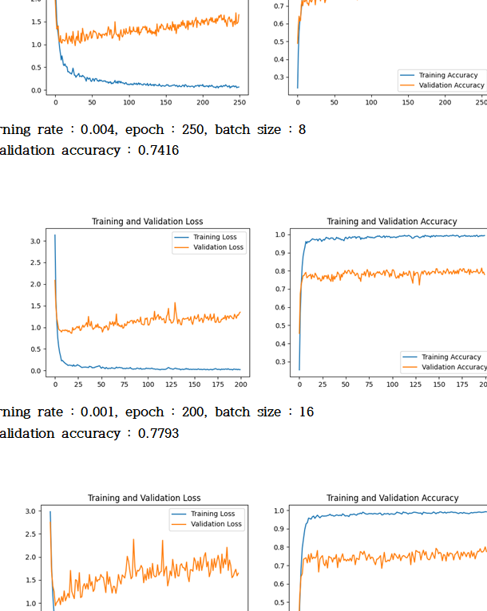
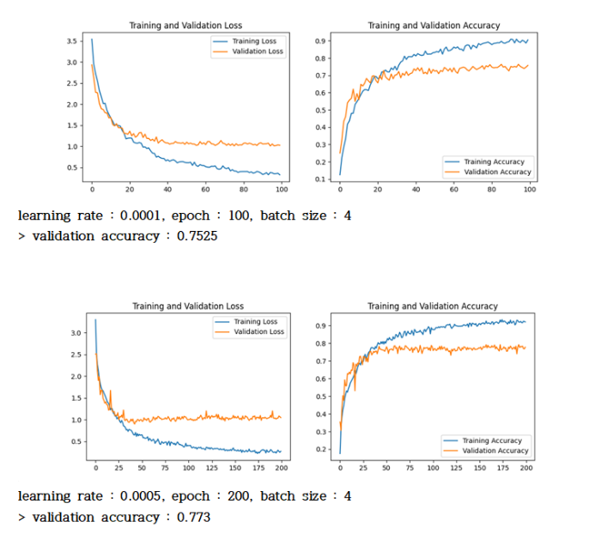
Part 6
- 학습 결과 -
담당:이재영, 이상혁
Text training
텍스트 판별 모델로 선택
Learning rate : 0.0005
Epoch : 200
Batch size : 4
>> validation accuracy : 0.773

Slide 15
Part 7
담당:한승훈
DB SEARCH
단계
1. 추출해서 얻은 색깔 리스트를 바탕으로 해당되는 데이터에
가중치 부여한다.
2. 추출해서 얻은 모양 리스트를 바탕으로 해당되는 데이터에 가중치
를 부여한다.
3. Craft 모델을 이용해서 얻은 텍스트를 바탕으로 해당되는 데이터
에 가중치를 부여한다.
4. DB를 가중치를 기준으로 내림차순 정렬하여 가장 높은 5개의 알약
에 대한 정보를 출력한다.

Slide 16
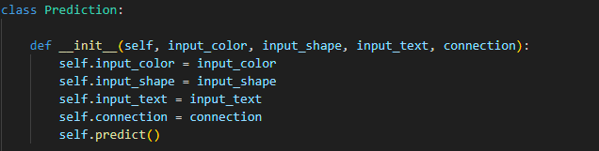
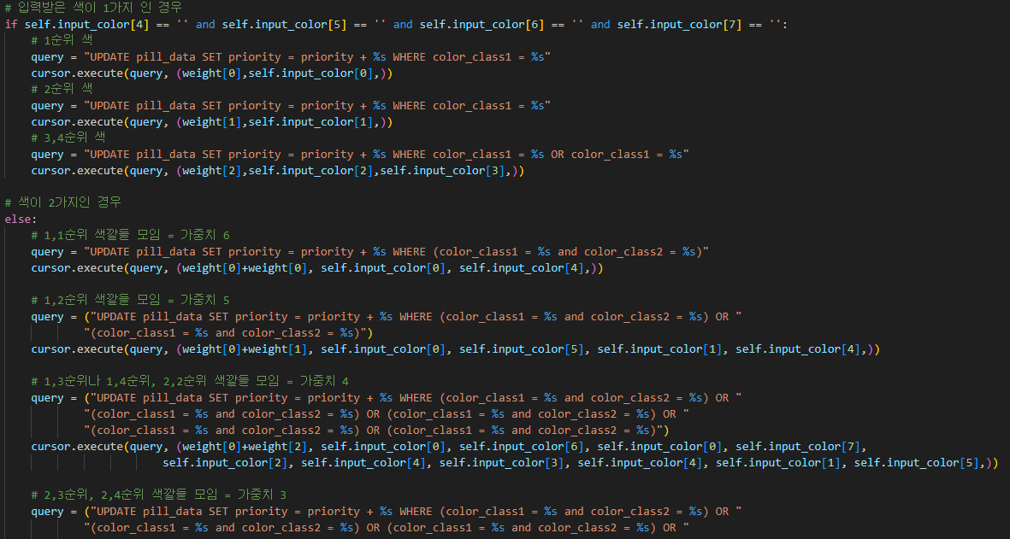
Part 7
1단계
DB SEARCH
DB search 하는 기능을 하는 class를 모듈화
알약의 좌우색이 같은 경우와 좌우색이 다른 경우 2가지로 나누어 가중치 부여

Slide 17
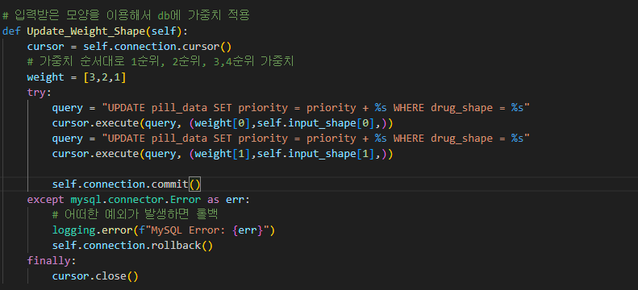
Part 7
2단계
DB SEARCH
입력받은 모양을 토대로 가중치 부여

Slide 18
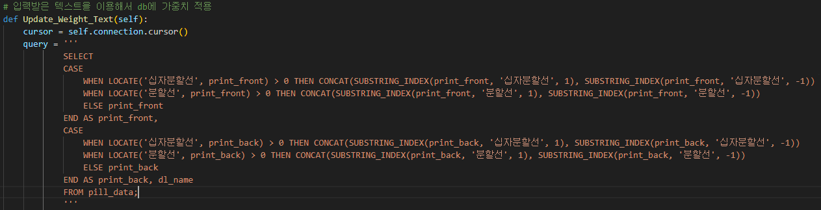
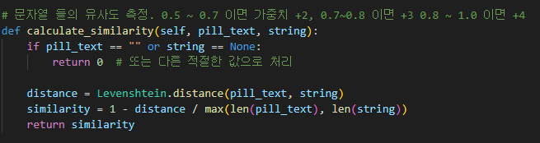
Part 7
3단계
DB SEARCH
텍스트를 인식할 때, ‘분할선’과 ‘십자분할선’의 경우에는 인식하지 않았기 때문에, DB에서 문자열끼리 유사도를 비교할 때도 이를 제외하고 계산 해야한다. SQL 문법으로 해결
유사도는 Levenshtein 거리를 이용 →

Slide 19
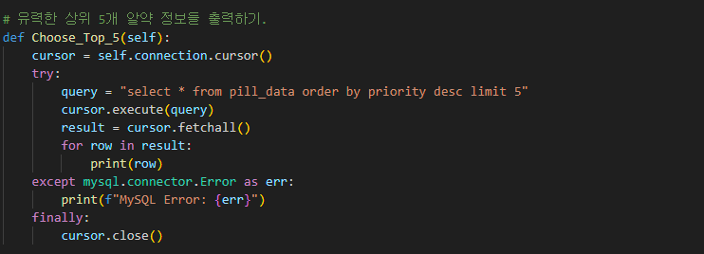
Part 7
4단계
DB SEARCH
가중치를 기준으로 내림차순으로 정렬
가장 가중치 높은 5개 선별

Slide 20
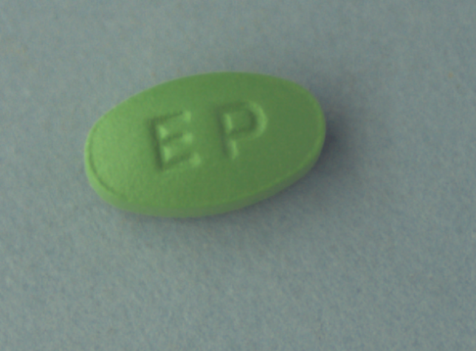
Part 7
결과1 (텍스트 예측 성공)
DB SEARCH
색상 예측 : [7, 7, 8, 7, -1, -1, -1, -1]
= [초록,초록,파랑,초록]
모양 예측 : [2,7]
= [원형,사각형]
텍스트 예측 : [“E”,”P”]
가중치가 가장 높게 잘 나옴

Slide 21
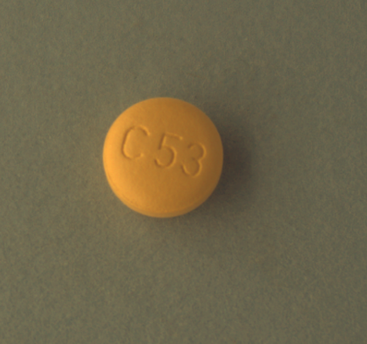
Part 7
결과2
결과2 (텍스트 예측 성공)
DB SEARCH
색상 예측 : [2,11,5,13, -1, -1, -1, -1]
= [주황,보라,노랑,회색]
모양 예측 : [0,3]
= [원형,팔각형]
텍스트 예측 : [“C”,”5”,”3”]
가중치가 가장 높게 잘 나옴

Slide 22
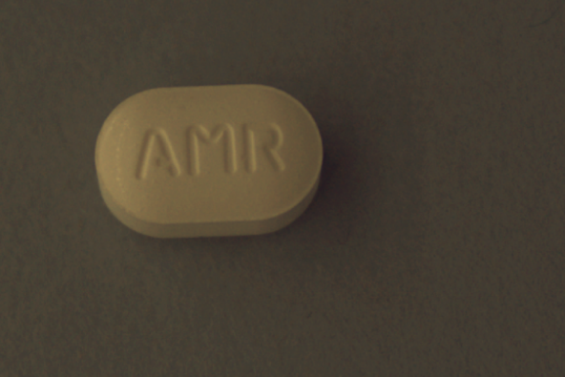
Part 7
결과3
결과3 (텍스트 예측 실패)
DB SEARCH
색상 예측 : [5,7,5,7, -1, -1, -1, -1]
= [노랑,초록,노랑,초록]
모양 예측 : [2,7]
= [원형, 사각형]
텍스트 예측 : [“A”,”C”,”D”]
상위 5개에 없는 모습 -> 예측 실패

Slide 23
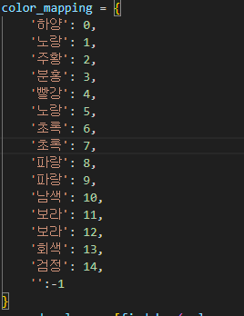
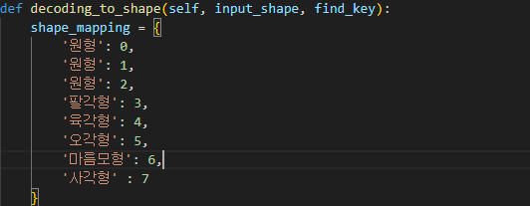
Part 7
DB SEARCH
아쉬웠던 부분?
2. 모양 예측에서 특히 원형, 타원형, 장방향의 구분의 정확도가 떨어졌음. 그래서 모두 같은 모양 처리를 해서 실행.
색상 예측에서 같은 알약이라도 사진에 따라서 색이 다르게 나오는 경우가 있어 색깔추출에 어려움이 있었음. 그래서 색의 범위를 다소 유하게 설정함.
3. 가중치 값을 처음에 임의로 잡고 나중에 조절하는 식으로 진행해서 최적의 가중치값을 사용하지 않은 점이 아쉬움.

Slide 24
감사합니다

Slide 25
시행착오 및 구현 과정에 대한 추가 설명
(발표 이외 내용)

Slide 26
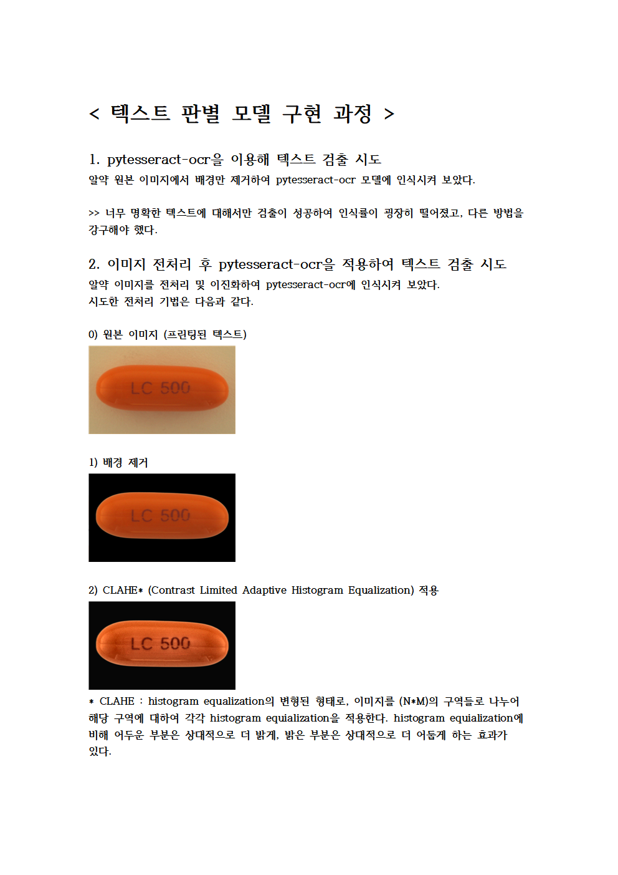
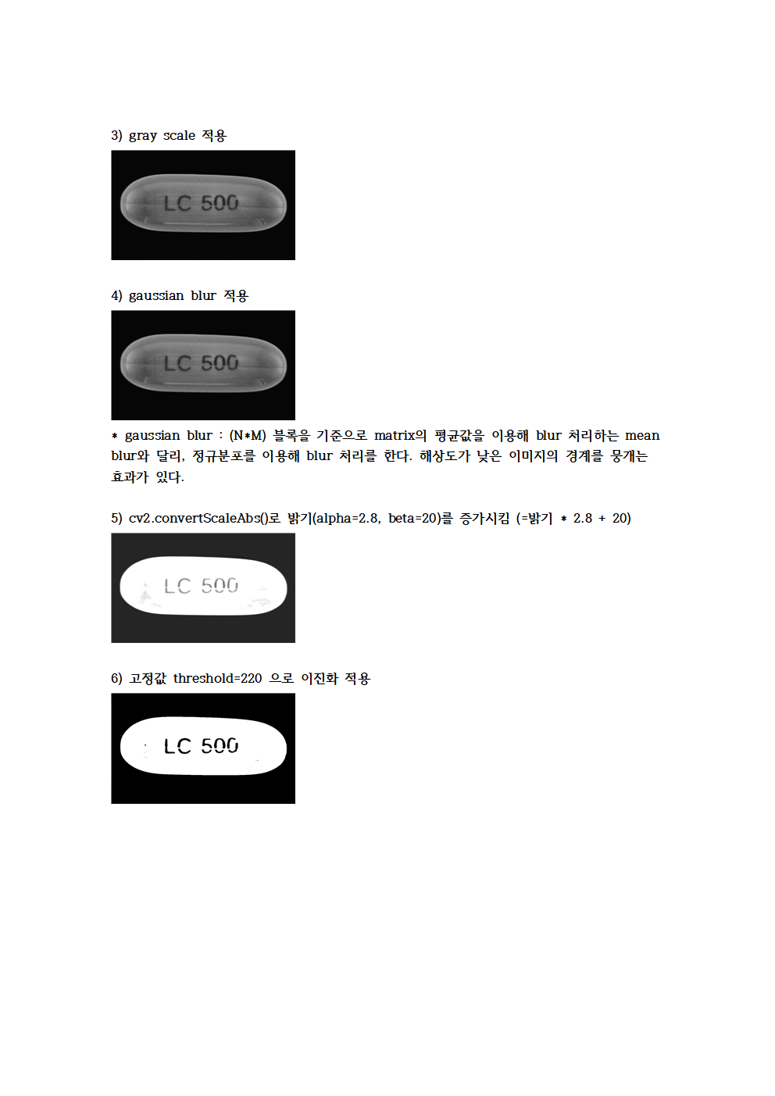

Slide 27
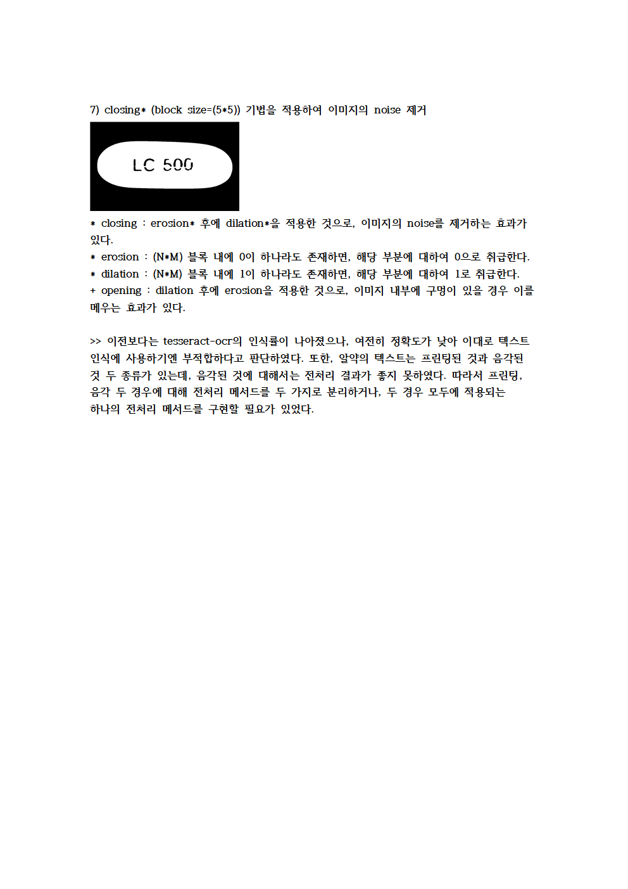
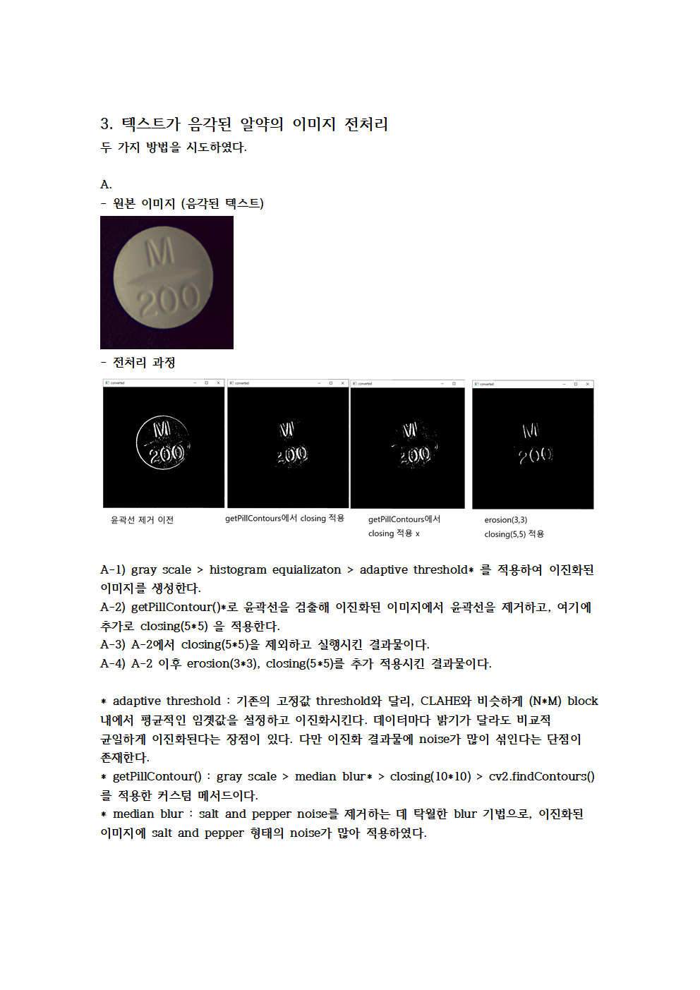

Slide 28
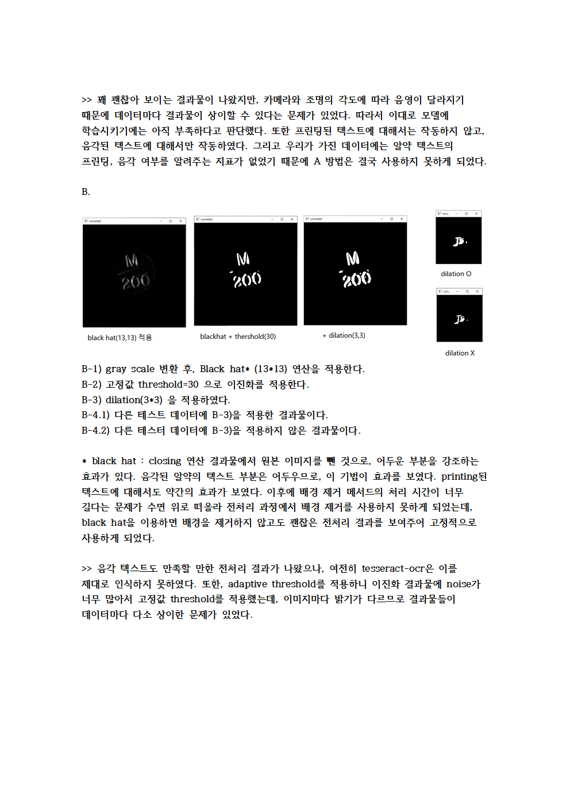
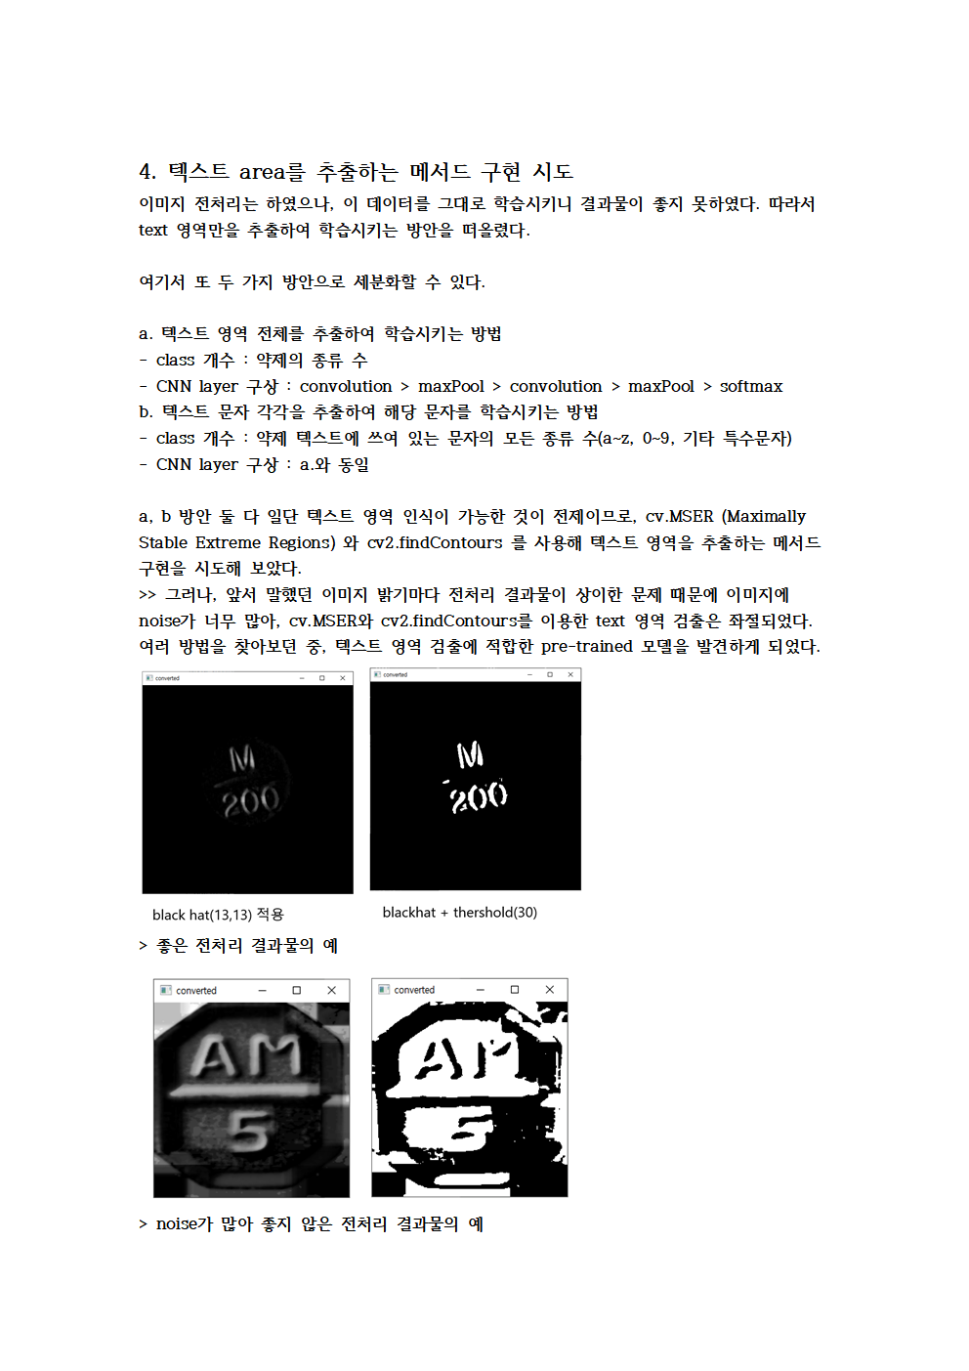

Slide 29
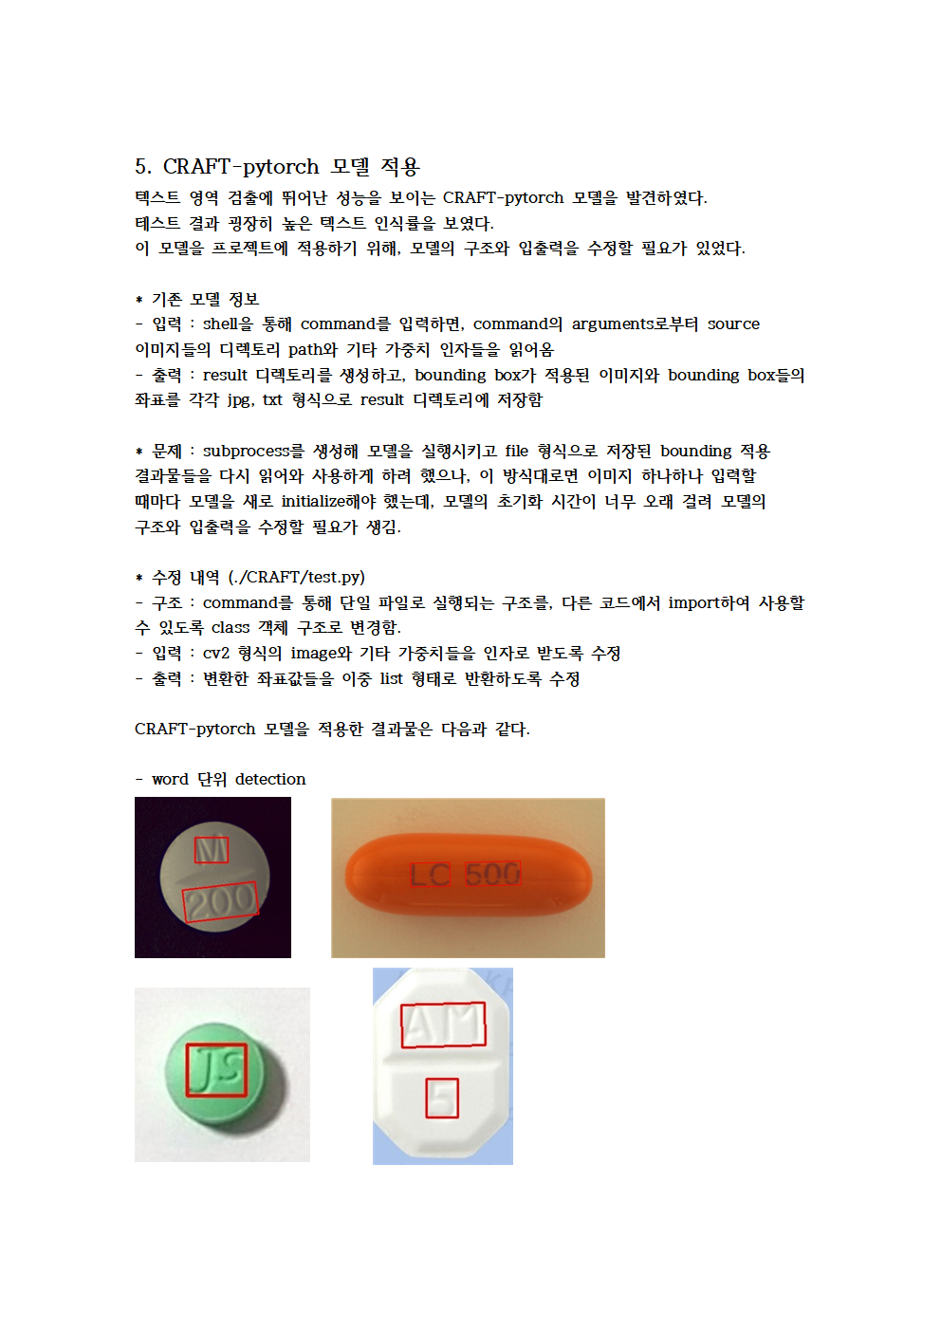
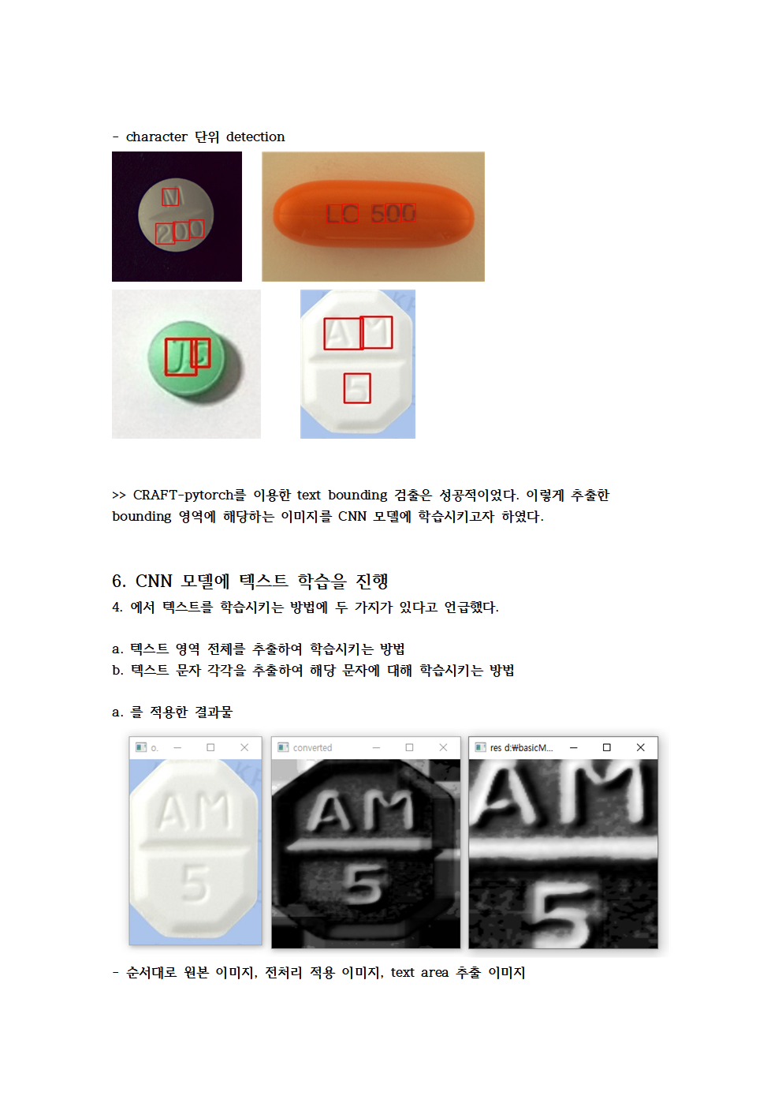

Slide 30
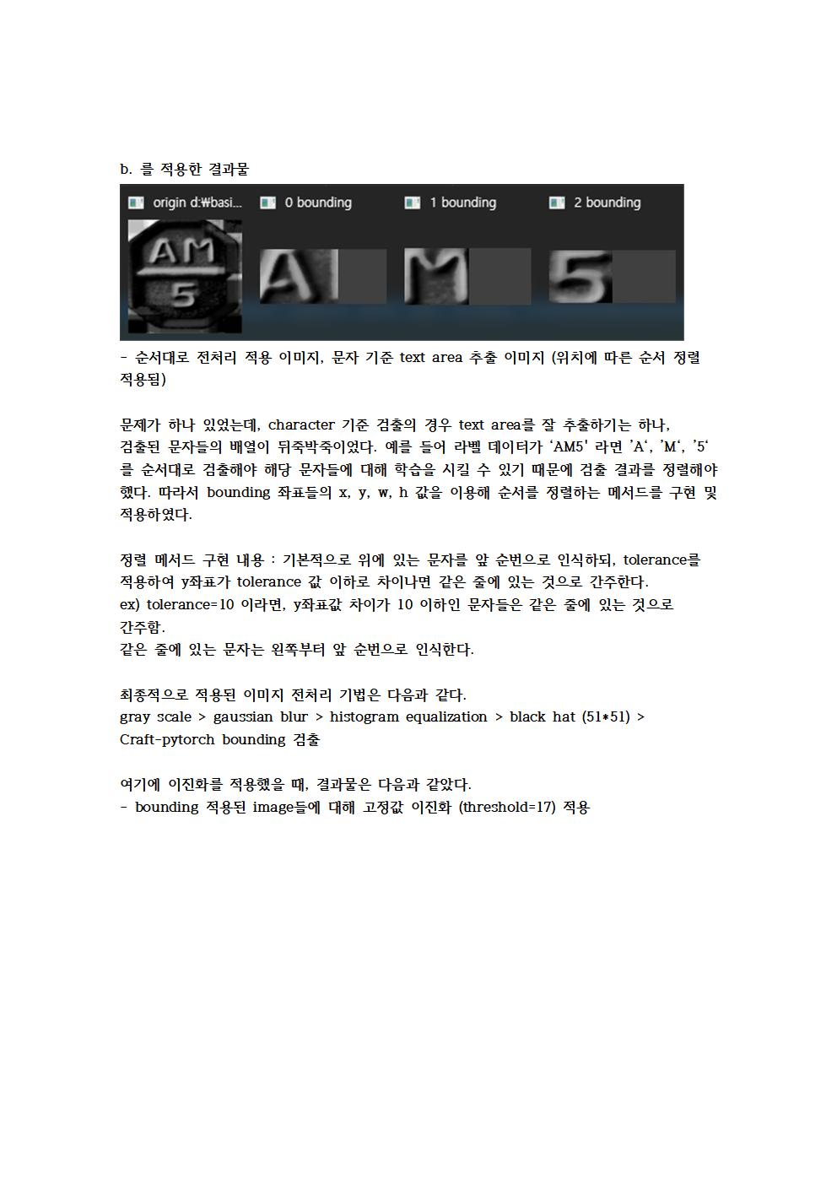


Slide 31



Slide 32



Slide 33


